Slide 1

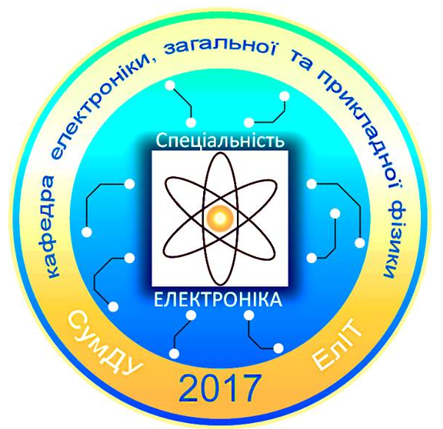
Факультет електроніки та інформаційних технологій
Кафедра електроніки, загальної та прикладної фізики
Лекція №1
ФІЗИКА ЯК НАУКА
Викладач – д.ф.-м.н., професор Однодворець Л.В.
Суми 2018

Slide 2
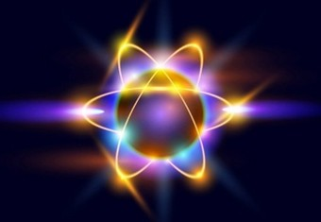
Фізика відноситься до числа природних наук, завданням яких є вивчення природи з метою її підпорядкування людині.
У давнину слово «фізика» означало природознавство. Згодом природознавство розчленувати на ряд наук: фізику, хімію, астрономію, геологію, біологію, ботаніку і т. д.
Серед цих наук фізика займає певною мірою особливе положення, оскільки предметом її вивчення служать всі основні, найбільш загальні, прості форми руху матерії.

Slide 3
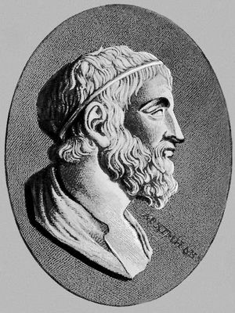
Архімед (дав.-гр. ᾽Αρχιμήδης; близько 287 до н. е., Сіракузи - 212 до н.е., Сіракузи) - давньогрецький математик, фізик, інженер, винахідник та астроном. Хоча дуже мало деталей відомо про його життя, він вважається одним з найвидатніших науковців античності.
Серед досягнень Архімеда у фізиці, — заснування гідростатики, статики та пояснення принципу важеля. Йому приписують винайдення новаторських механізмів, включно з облоговими машинами та гвинтовим насосом, що названий на його честь.
Архімед винайшов спіраль, що носить його ім'я, формули для розрахунку об’ємів поверхонь обертання та оригінальну систему для вираження дуже великих чисел.

Slide 4
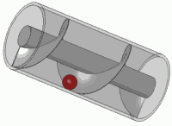
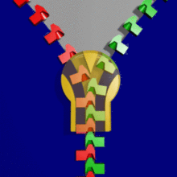
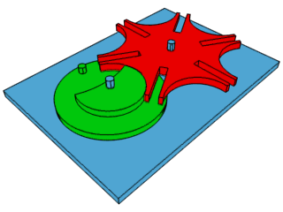
Праці Архімеда з гідромеханіки і статики є зразком застосувань математики до задач з природознавства й техніки. Особливо важливий його твір «Про плаваючі тіла», в якому викладено знаменитий закон гідростатики.
Архімед відкрив закони важеля, розробив методи визначення складу сплавів та інше. Свої фізико-математичні знання широко використовував для конструювання різних машин і споруд. Він винайшов гвинтовий насос (архімедів гвинт, який як і раніше використовується сьогодні для перекачки рідин та гранульованих твердих речовин, таких як вугілля і зерно), розробив систему важелів, блоків і гвинтів для піднімання вантажів, сконструював кілька військових метальних машин.

Slide 5
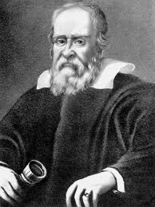
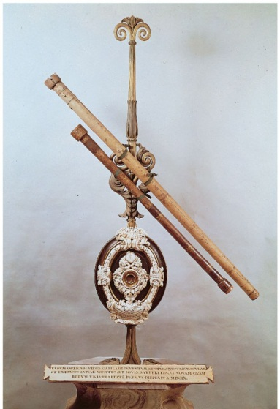
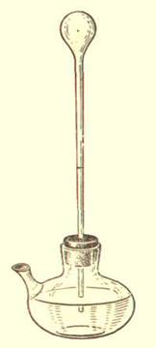
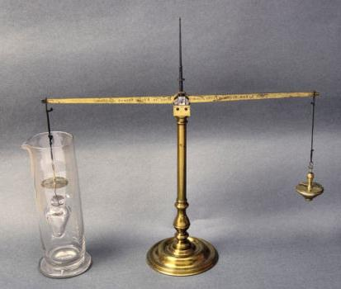
Галіле́о Галіле́й (італ. Galileo Galilei; 15 лютого 1564 - 8 січня 1642) — італійський мислитель епохи Відродження, засновник класичної механіки, фізик, астроном.
Сформулював принцип відносності руху для прямолінійного і рівномірного руху, закон вільного падіння тіл, механіку їхнього руху по похилій площині і тіла, кинутого під кутом до горизонту, теорію коливання маятника (1583), ідею інерції (1609).
Першим серйозним винаходом Галілея були гідростатичні ваги для швидкого визначення складу металевих сплавів (1586); визначив питому вагу повітря. Винайшов термоскоп, що є прообразом термометра. Створив перший телескоп. Висунув ідею застосування маятника в годиннику.

Slide 6
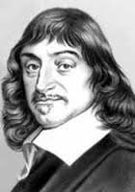
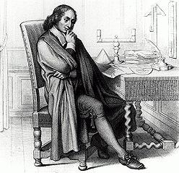
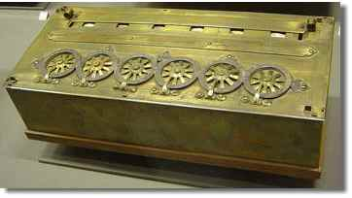
Рене́ Дека́рт (фр. René Descartes, лат. Renatus Cartesius — Картезій;
31 березня 1596, Ла-Е-ан-Турен, Франція — 11 лютого 1650, Стокгольм) — французький філософ, фізик, , математик, основоположник аналітичної геометрії.
У фізиці Декарт сформулював закон збереження кількості руху, запровадив поняття імпульсу сили. Досліджував закони удару, вперше чітко сформулював закон інерції (1644). Висловив припущення, що атмосферний тиск із збільшенням висоти зменшується. Розробив аріфмометр. У 1637 вийшла у світ «Діоптрики», де містилися закони поширення світла, відбивання та заломлення, ідея ефіру як переносника світла, пояснення райдуги.
Декарт першим математично вивів закон заломлення світла (незалежно від В. Снеліуса) на межі двох різних середовищ. Точне формулювання цього закону дозволило вдосконалити оптичні прилади, які тоді стали відігравати величезну роль в астрономії, навігації та мікроскопії.

Slide 7
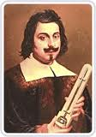
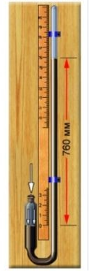
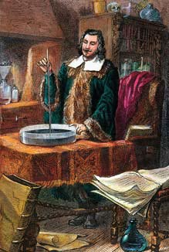
ПЕРШІ УСПІХИ ЕКСПЕРИМЕНТАЛЬНОЇ ФІЗИКИ
Еванджеліста Торрічеллі (італ. Evangelista Torricelli, 1608–1647) — італійський фізик і математик. Народився 15 жовтня 1608 року у Фаенці. Помер Торрічеллі у Флоренції 25 вересня 1647 року.
У 1644 розвинув теорію атмосферного тиску, довів можливість отримання так званої «торрічеллієвої порожнечі» і винайшов ртутний барометр. Сформулював принцип руху центрів тяжіння, заклав основи гідравліки, вивів формулу для швидкості витікання ідеальної рідини з посудини.

Slide 8
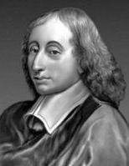
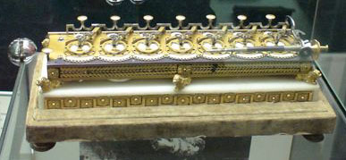
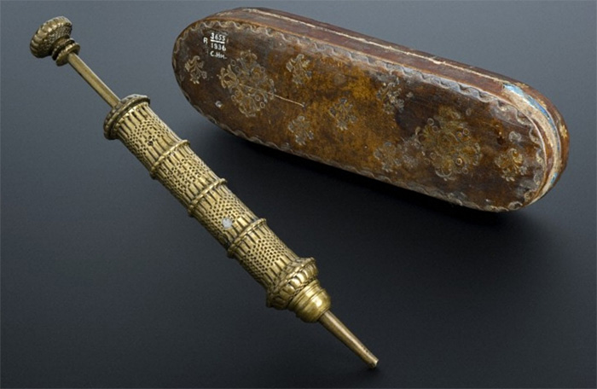
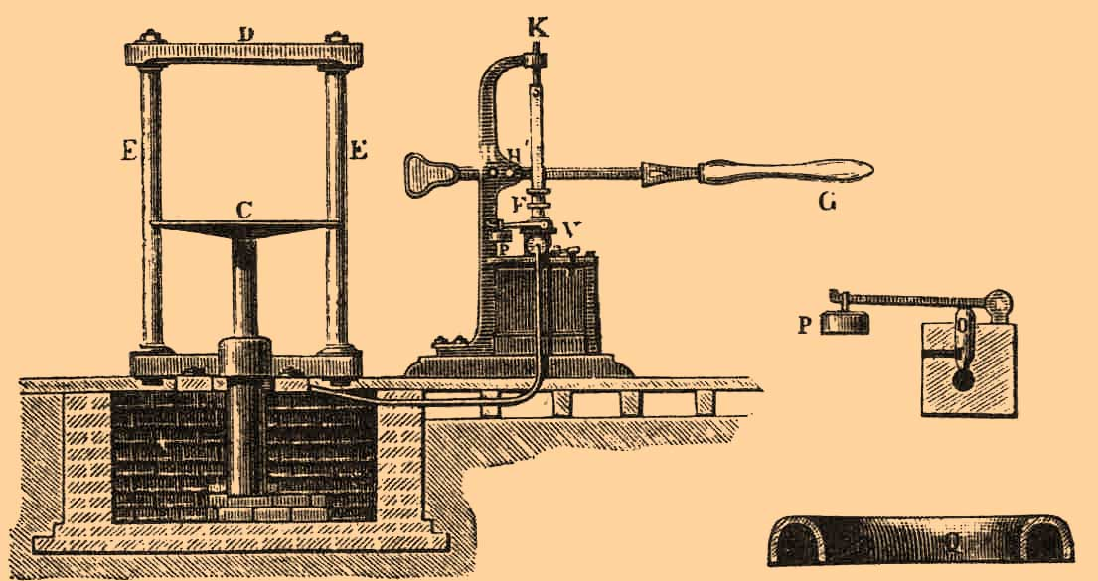
Блез Паска́ль (фр. Blaise Pascal, 19 червня 1623, Клермон-Ферран -
19 серпня 1662, Париж) - французький філософ, письменник, фізик, математик.
Один із засновників математичного аналізу, теорії імовірності та проективної геометрії, творець перших зразків лічильної техніки, автор основного закону гідростатики. Відомий також відкриттям формули біноміальних коефіцієнтів, винаходом гідравлічного пресу й шприца та іншими відкриттями. Автор знаменитих «Думок» та «Листів до провінціала», які стали класикою французької літератури.

Slide 9
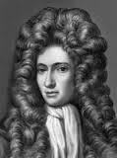
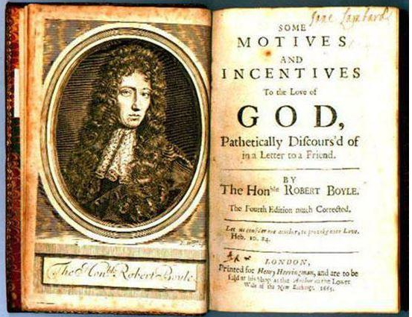
Ро́берт Бойль (25 січня 1627 - 30 грудня 1691) — англійський хімік, фізик і філософ, один із засновників Лондонського королівського товариства.
Роберт Бойль вперше запровадив наукове поняття про хімічний елемент. Бойль — один із засновників якісного хімічного аналізу. У галузі фізики Бойль відкрив закон про залежність об'єму газу від тиску (закон Бойля-Маріотта, 1662 р.), довів неможливість життя й горіння в пустоті, досліджував теплові, електричні й акустичні явища.

Slide 10
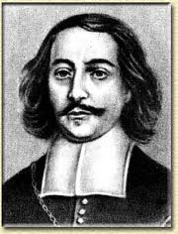
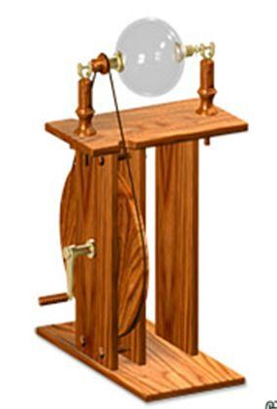
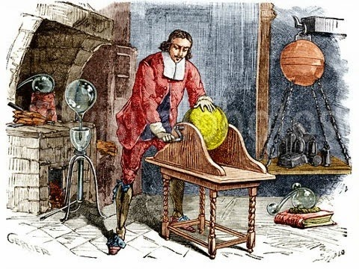
Отто фон Ге́ріке (нем. Otto von Guericke, 1602, Магдебург — 1686, Гамбург) — німецький фізик, інженер і філософ.
В 1650 році винайшов вакуумну відкачку і застосував свій винахід для вивчення властивостей вакууму і ролі повітря в процесі горіння і для дихання людини. В 1654 році провів експеримент, який доказав наявність тиску повітря; встановив пружність і вагомість повітря, здатність підтримувати горіння, проводить звук. В 1657 році винайшов водяний барометр, за допомогою якого в 1660 році передбачив ураган за 2 години до її початку, тому увійшов в історію як один з перший метеорологів.
В 1663 винайшов один з перших електростатичних генераторів, які виробляли електрику тертям — куля із сірки, яка натирається руками. В 1672 році виявив, що заряджена куля потріскує і світиться в темноті (першим спостерігав електролюмінесценцію)..

Slide 11
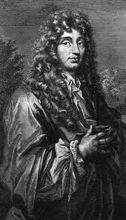
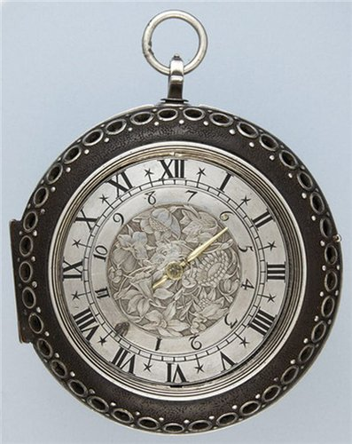
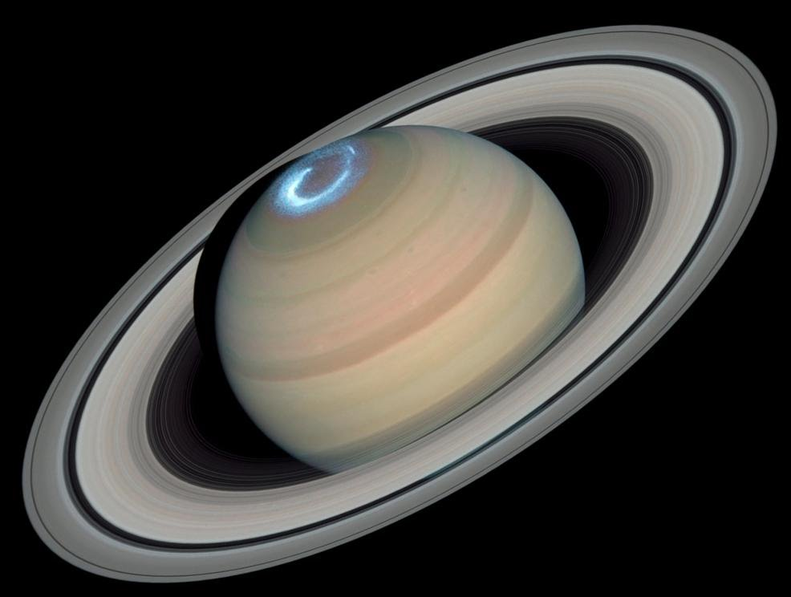
Христия́н Гю́йгенс (нід. Christiaan Huygens; 14 квітня 1629 — 8 липня 1695) — нідерландський фізик, механік, математик і астроном.
Теорія зіткнення пружних тіл.
Винахід годинникової спіралі, що замінює маятник, вкрай важливий для навігації; перший годинник зі спіраллю був сконструйований у Парижі годинниковим майстром Тюре в 1674.
У 1675 р. запатентував кишеньковий годинник.
Автор хвильової теорії світла.
Відкривач кілець Сатурна і його супутника.

Slide 12
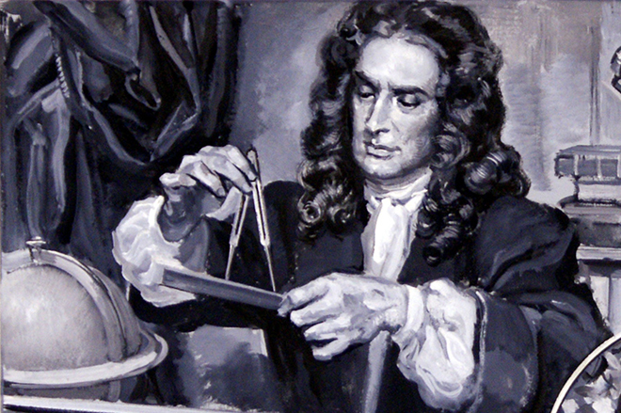
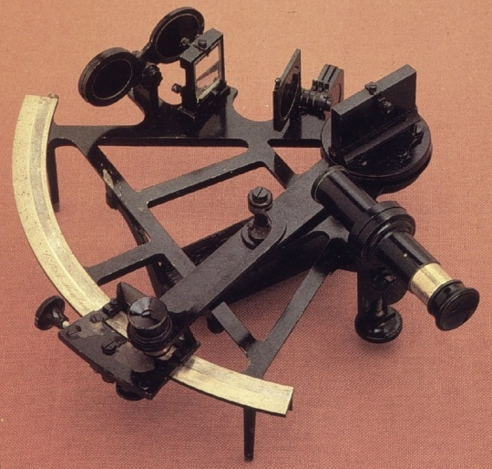
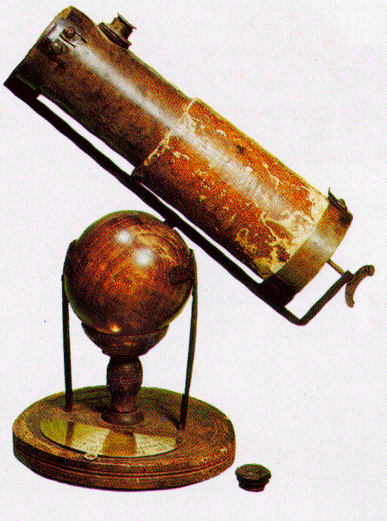
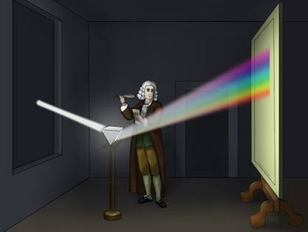
Ньютон
Ісаа́к Нью́то́н (англ. Sir Isaac Newton , 4 січня 1643, Вулсторп - 31 березня 1727) - англійський учений, який заклав основи сучасного природознавства, творець класичної фізики.
Ньютон сформулював закони руху, відомі як закони Ньютона й закон всесвітнього тяжіння. Побудував перший телескоп-рефрактор, розвинув теорію кольору на основі спостережень розщеплення білого світла в спектр в оптичній призмі. Пояснив особливості руху Місяця; розвинув теорію припливів і відпливів; розглянув проблему створення штучного супутника Землі тощо.

Slide 13
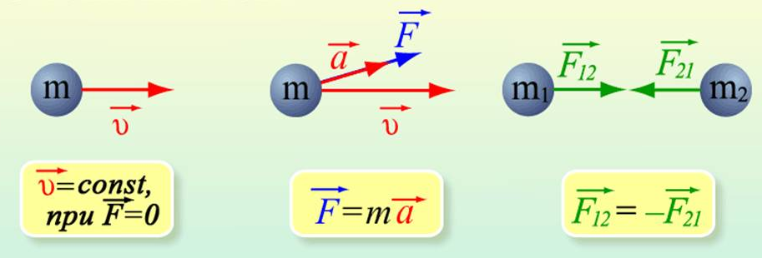
1. ДИНАМІКА

Slide 14
Перший закон Ньютона:
Всяке тіло зберігає стан спокою або рівномірного прямолінійного руху до тих пір, поки дія інших тіл не виведе його із цього стану.
Властивість тіл зберігати набутий стан (спокою, чи руху) називається інертністю. Мірою інертності тіл є маса (m), яка в СІ вимірюється в кг. Маса одиниці об’єму (V) тіла називається густиною ρ.

Slide 15
Другий закон Ньютона

Slide 16
Другий закон Ньютона

Slide 17
Межі застосування другого закону Ньютона
Під час розглядання руху тіл зі швидкостями набагато меншими від швидкості світла (V<<c).
В інерціальній системі відліку

Slide 18
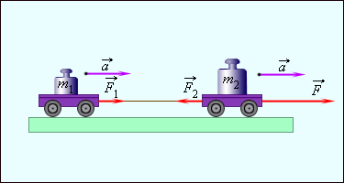
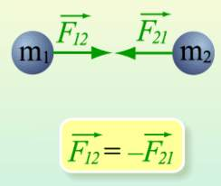
ТРЕТІЙ закон Ньютона

Slide 19
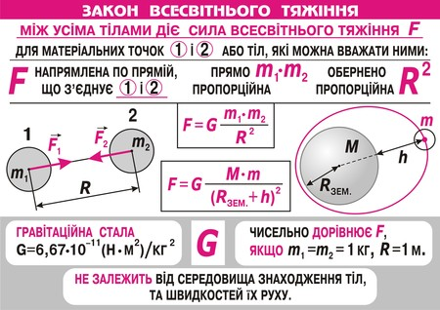
Закон всесвітнього тяжіння

Slide 20
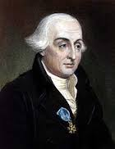
Жозе́ф-Луї́ Лаґра́нж (італ. Giuseppe Lodovico Lagrangia, фр. Joseph Louis Lagrange; 25 січня 1736, Турин — 10 квітня 1813, Париж) — французький математик, фізик і астроном італійського походження. Член (1759), президент (1766-1787) Берлінської АН, іноземний почесний член Петербурзької АН (1776), член Бюро довгот в Парижі (1795).
Лагранж працював у багатьох областях математики, розвинув нову галузь — варіаційне числення, зробив великий вклад в теорію диференційних рівнянь і методів апроксимації функцій.
Розроблений ним варіаційний метод знайшов застосування в механіці, яку Лагранж зумів сформулювати, виходячи із принципу найменшої дії.
Меха́ніка Лагра́нжа — одне з аналогічних до законів Ньютона формулювань класичної механіки, що використовує принцип стаціонарної дії Гамільтона — Остроградського. Лагранжева механіка застосовується до систем, в яких так чи інакше зберігається енергія або імпульс, і визначає умови зберігання енергії або імпульсу.

Slide 21
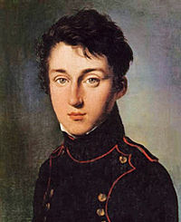
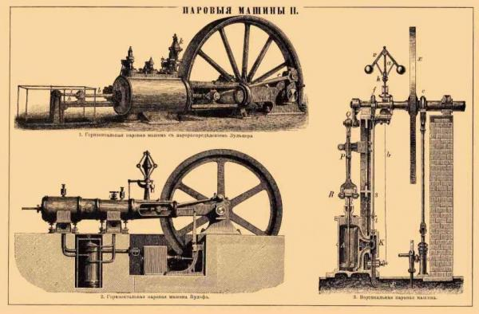
Никола Леонар Саді Карно ( 1 червня 1796 — 24 серпня 1832) — французький фізик і математик .
У 1824 вийшла перша і єдина робота Саді Карно — «Роздуми про рушійну силу вогню і про машини, здатні розвивати цю силу». Ця робота вважається основоположною в термодинаміці. У ній було проведено аналіз існуючих у той час парових машин, і було виведено умови, за яких ККД досягає максимального значення (у парових машинах того часу ККД не перевищував 2%). Крім цього у цій же роботі були запроваджені основні поняття термодинаміки: ідеальна теплова машина, ідеальний цикл, оборотність і необоротність термодинамічних процесів.
Помер Карно в 1832 році від холери. За тодішніми правилами боротьби з епідемією все його майно, в тому числі і папери, було спалено. Таким чином, його наукова спадщина була втрачена. Вцілів лише один записник — у ньому зокрема було сформульовано Перший закон термодинаміки .

Slide 22
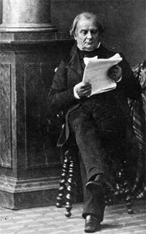
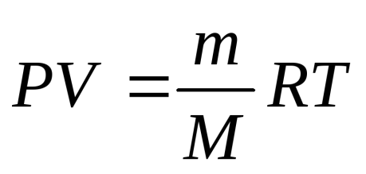
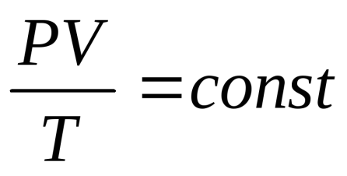
Бенуа́ Поль Емі́ль Клапейро́н (26 січня 1799, Париж —
28 січня 1864, Париж) — французький фізик та інженер.
Фізичні дослідження Клапейрона присвячені тепловим процесам. В 1834 році він запровадив у термодинаміці графічний метод, представив в геометричній формі міркування Л. Карно. Аналізуючи цикл Карно, вивів рівняння стану ідеального газу (рівняння Клапейрона-Менделєєва), яке об'єднує закон Бойля-Маріотта, закон Гей-Люссака і закон Авогадро. Одержав рівняння, яке пов'язує температури кипіння і плавлення речовин та тиск (рівняння Клапейрона-Клаузіуса; останній обґрунтував це рівняння у 1851 році).

Slide 23
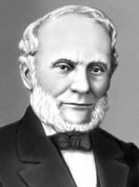
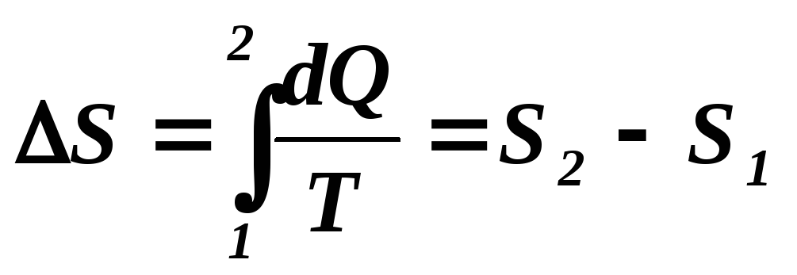
Рудольф Клаузіус (2 січня, 1822 р. — 24 серпня, 1888 р.) — німецький фізик, працював у області термодинаміки, сформулював другий закон термодинаміки, запровадив поняття ентропії.
В роботі «Про рушійну силу теплоти і про закони, які можна звідси отримати для теорії теплоти», опублікованій в 1850 р., Клаузіус сформулював тверження, яке пізніше назвав тепловою аксіомою: «Теплота сама собою не може переходити від тіла холодного до тіла горячого». Теплова аксіома Клаузіуса стала першим формулюванням другого начала термодинаміки. В 1865 р. Клаузіус ввів найважливіше поняття для термодинаміки - ентропію.
Клаузіус відомий також роботами по пружності тіл, по оптиці і динамічній електриці.

Slide 24
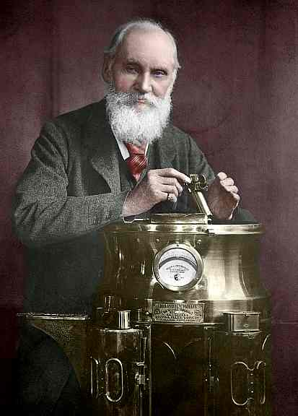
Ві́льям То́мсон, лорд Ке́львін (26 червня 1824, Белфаст — 17 грудня 1907, Ларгс, Ейршир, Шотландія) — один з найвидатніших фізиків у світовій історії.
У 1852 році Томсон спільно з Джоулем провів відоме дослідження над охолодженням газів при розширенні без здійснення роботи, яке послужило перехідним ступенем від теорії ідеальних газів до теорії реальних газів.
Теоретично дослідив питання про поширення електричних імпульсів вздовж кабелів, що дало можливість здійснити телеграфування через океан. Попутно Томсон вивів умови існування коливального електричного розряду (1853 рік). Експедиція для прокладки кабелю ознайомила Томсона з потребами морської справи і призвела зрештою до вдосконалення лота і компаса (1872—1876 роки).Йому належать винаходи або поліпшення багатьох інструментів, які увійшли до загального вживання в науці та техніці: дзеркальний гальванометр, ондулятор із сифонною подачею чорнила, квадратний і абсолютний електрометр, нормальний елемент компаса, лот і безліч технічних вимірювальних електричних приладів, серед яких ампер-ваги, які застосовують для вивірки електричних приладів. Між безліччю патентів зустрічаються суто практичні (як, наприклад, водопровідні крани).

Slide 25
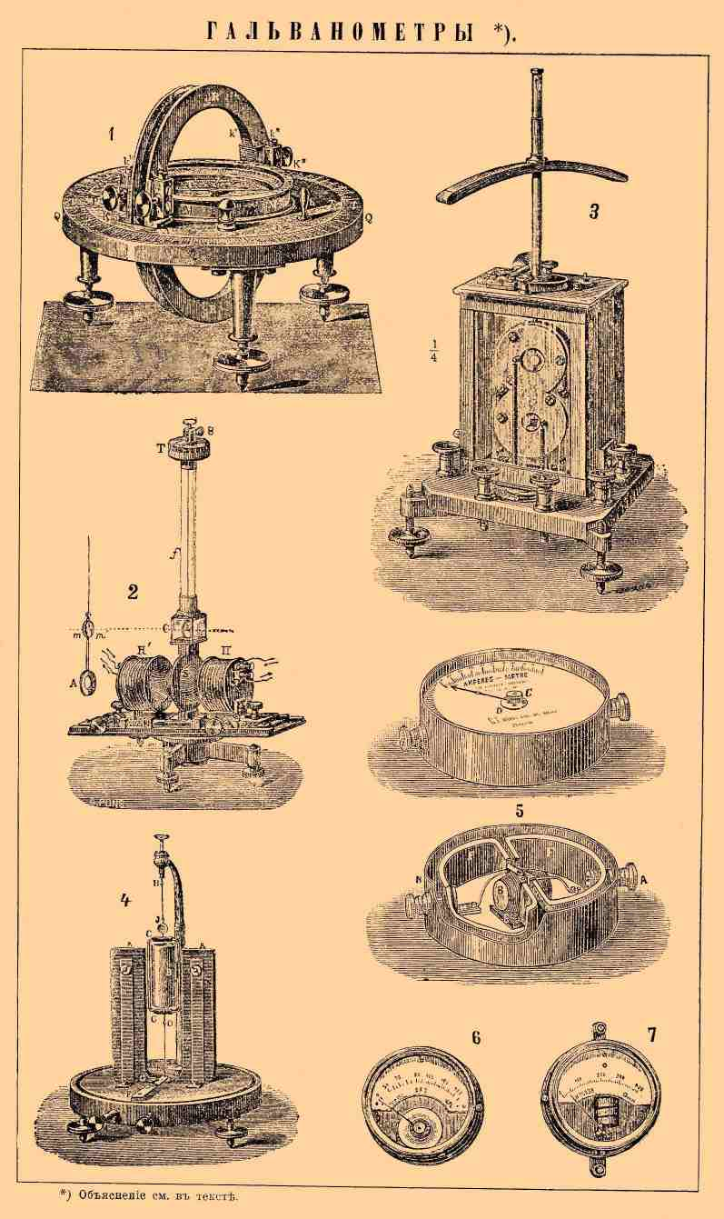
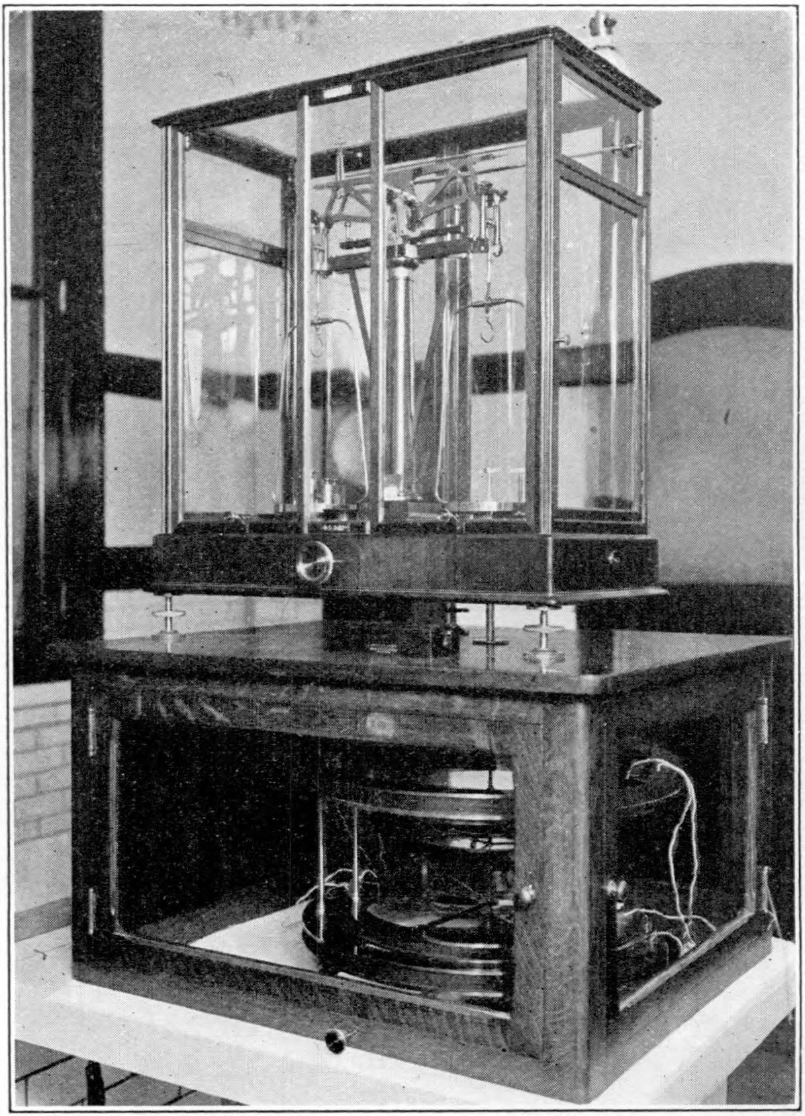
Вільям Томсон, лорд Кельвін

Slide 26
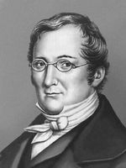
Жозе́ф-Луї́ Гей-Люсса́к — (6 грудня 1778 — 9 травня 1850) —французький хімік і фізик, член Французької АН (1806), чужоземний почесний член Петербурзької АН (1826); його ім'я внесено до списку найвидатніших науковців Франції, розміщеного на першому поверсі Ейфелевої вежі.
Відкрив газові закони, названі його ім'ям. Здійснив фундаментальні дослідження у галузі фізичної, органічної та неорганічної хімії. Зробив вагомий внесок у вивчення галогенів. Відкрив циан (1815), розробив метод добування щавелевої кислоти. Сконструював башту з системою свинцевих камер, яка в технології сульфатної кислоти носить його ім'я. Запропонував назву хімічного елементу Бром.
У 1802 відкрив закон теплового розширення газів, незалежно від Дж.Дальтона. Після польоту Я.Д.Захарова на повітряній кулі з науковою метою (30.06.1804) Гей-Люссак здійснив два таких же польоти (24.08.1804 - разом з Ж.Біо, 16.09.1804) і виявив, що на висоті близько 7000 м інтенсивність земного магнетизму помітно не змінюється; встановив, що повітря має той же склад, що і у поверхні Землі.

Slide 27
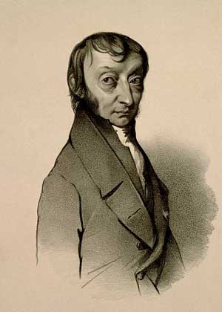
Амеде́о Авоґа́дро (9 серпня 1776 — 9 липня 1856) — італійський вчений, фізик, хімік.
Досліджував різні фізичні і хімічні явища. Заклав основи молекулярної теорії (1811), обґрунтувавши думку, що атоми можуть сполучатися в молекули.
Авоґадро встановив важливий фізичний закон — закон Авогадро, на підставі якого визначають атомну і молекулярну масу. Ім'ям Авоґадро названа універсальна стала — число Авогадро, число молекул в одному молі ідеального газу (N_{A} = 6.02214129(27)×1023 моль⁻¹). Уперше правильно вирахував атомні маси кисню, вуглецю, азоту, хлору та ін. елементів. Встановив точний кількісний склад багатьох речовин — води, кисню, аміаку та багатьох оксидів. Вивчав кристалічну будову твердих тіл і узагальнив відомості про склад речовини. Його праці сприяли подальшому розвитку атомно-молекулярної теорії.

Slide 28
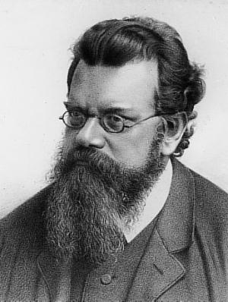

Лю́двіг Едуа́рд Бо́льцман (20 лютого 1844, Лінц, Австрія – 5 вересня 1906, Дуіне, Італія) — австрійський фізик, який зробив великий внесок у розвиток термодинаміки й статистичної фізики на основі атомістичних уявлень.
Член Віденської АН (з 1885), професор університетів у Граці (1869–1889), Мюнхені (1889–1894), Відні (1894—1900 і з 1902) і Лейпцігу (1900–1902). Автор теоретичних і експериментальних досліджень з різних розділів фізики; один з творців статистичної фізики.
Найважливіші дослідження Больцман виконав у галузі статистичної фізики і термодинаміки. Він вивів основне рівняння кінетичної теорії газів, дав статистичне тлумачення 2-го закону термодинаміки і ентропії, обгрунтував закон теплового випромінювання Стефана (закон Стефана—Больцмана).

Slide 29



Георг Вільгельм Ріхман (11 липня 1711 - 26 липня 1753) - російський фізик; дійсний член Академії наук і мистецтв (ад'юнкт з 1740, професор фізики з 1741).
Досліди з атмосферною електрикою. 6 серпня 1753 під час грози, коли Ріхман стояв на відстані близько 30 см від приладу, від останнього попрямувала до його чола блідо-синювата вогненна куля. Пролунав удар, подібний гарматному пострілу, і Ріхман впав мертвий.
Трагічна загибель Ріхмана від кульової блискавки при дослідженні атмосферної електрики «електричним покажчиком» (приладом-прообразом електроскопа), який не був заземлений, мала великий резонанс у всьому світі, в Росії тимчасово заборонили дослідження електрики.

Slide 30

Ге́нрі Кавенді́ш (10 жовтня 1731, Ніцца — 24 лютого 1810, Лондон) — англійський фізик і хімік, член Лондонського королівського товариства (з 1760 р.). Народився в Ніцці (Франція). Закінчив Кембриджський університет (1753 р.). Наукові дослідження проводив у власній лабораторії.
В області фізики у багатьох випадках передбачив пізніші відкриття. Закон, за яким сили електричної взаємодії обернено пропорційні квадрату відстані між зарядами, був відкритий ним 1767, на десять років раніше від французького фізика Шарля Кулона.
Кавендіш експериментально встановив (1771 р.) вплив середовища на ємність конденсаторів і визначив (1771) значення діелектричних сталих ряду речовин. Визначив (1797-1798) сили взаємного притягання масивних тіл і обчислив тоді ж середню густину Землі, що відоме у науці як «експеримент Кавендіша».
Про роботи Кавендіша в області фізики стало відомо лише в 1879 — після того, як англійський фізик Дж. Максвелл опублікував його рукописи, що знаходилися доти в архівах.

Slide 31


Ша́рль Оґю́стен Куло́н (14 червня 1736 — 23 серпня 1806) -французький фізик, військовий інженер, винахідник основного закону електростатики — закону Кулона.
Опубліковано технічну механіку (статика структур, теорія млинів, механічні аспекти кручення волокон і т. д.). Кулон сформулював закони кручення; скручування масштабів, які він сам застосував для вимірювання електричних й магнітних сил взаємодії. У 1781 він описав дослідження на тертя ковзання і прокатки і сформулював закон сухого тертя. У тому ж році став членом академії наук Парижа. З 1785 по 1789 р. опублікував сім книг, у яких сформулював закон взаємодії електричних зарядів і магнітних тіл (Закон Кулона). Ввів поняття магнітний момент і поляризації звинувачення.

Slide 32



Ганс Крістіа́н Ерсте́д (14 серпня 1777 — 9 березня 1851) —датський вчений-фізик, дослідник електромагнетизму. У 1820 році відкрив зв'язок між електричним та магнітним полем, помітивши дію електричного струму на магнітну стрілку.
21 квітня 1820 року, під час лекції, Ерстед звернув увагу на стрілку компаса, що відхилялася від свого початкового напрямку, коли електричний струм від батареї вмикався, підтверджуючи прямий зв'язок між електрикою і магнетизмом. Його початкова інтерпретація цього явища була такою, що магнітні ефекти виходять від усіх сторін дроту, який «несе» електричний струм, оскільки створює тепло. Трьома місяцями пізніше він почав інтенсивніші дослідження і скоро змінив свої уявлення, показавши, що електричний струм створює «кругле» магнітне поле, оскільки він протікає через дріт.

Slide 33


Ампе́р Андре́-Марі́ (20 січня 1775, Ліон — 10 червня 1836, Марсель) — французький фізик і математик, творець основ електродинаміки.
Створив першу теорію, яка виражала зв'язок електричних і магнітних явищ. Йому належить гіпотеза (в розвитку) про природу магнетизму, яка значно вплинула на розвиток вчення про електромагнітні явища: магнітні властивості тіл зумовлені наявністю в них молекулярних електричних струмів.
Відкрив закон взаємодії електричних струмів;
запропонував першу теорію магнетизму;
застосування варіаційного числення в механіці.

Slide 34


Майкл Фарадей ( 22 вересня 1791, Лондон - 25 серпень 1867, Лондон) - англійський фізик-експериментатор і хімік. Член Лондонського королівського товариства (1824) і безлічі інших наукових організацій, в тому числі іноземний почесний член Петербурзької академії наук (1830).
Відкрив електромагнітну індукцію, що лежить в основі сучасного промислового виробництва електрики і багатьох його застосувань. Створив першу модель електродвигуна. Серед інших його відкриттів - перший трансформатор, хімічна дія струму, закони електролізу, дія магнітного поля на світло, діамагнетизм. Першим передбачив електромагнітні хвилі. Фарадей ввів у науковий обіг терміни іон, катод, анод, електроліт, діелектрик, діамагнетизм, парамагнетизм та ін.

Slide 35

Дже́ймс Клерк Ма́ксвелл (13 червня 1831, Единбург, Шотландія — 5 листопада 1879, Кембридж, Англія) — шотландський вчений, який створив теорію електромагнітного поля і на підставі її зробив висновок, що змінні електричне і магнітне поля тісно пов'язані одне з одним, утворюючи єдине електромагнітне поле, яке поширюється у вигляді електромагнітних хвиль зі швидкістю світла. Ґрунтуючись на зв'язку електричних, магнітних та світлових явищ, Максвелл розробив теорію світла і тим об'єднав в одне ціле раніше розрізнені галузі електрики, магнетизму і оптики. Крім цього, Максвеллу належать великі відкриття і в інших галузях фізики, зокрема молекулярної кінетичної теорії газів.
Максвелл перевірив багато старих і вивів нові закономірності теорії пружності. Всього він вирішив 14 завдань про напруження всередині порожнистих циліндрів, стрижнів, круглих дисків, порожніх сфер, плоских трикутників, зробивши, таким чином, істотний внесок у розвиток методу фотопружності. Ці результати також представляли значний інтерес для будівельної механіки.

Slide 36


Ге́нріх Рудольф Герц (22 лютого 1857 року, Гамбург, Німеччина — 1 січня 1894 року, Бонн, Німеччина) —німецький вчений. Закінчив Берлінський університет, де його вчителями були Герман фон Гельмгольц і Густав Кірхгоф. З 1885 по 1889 рр.. був професором фізики Університету в Карлсруе. З 1889 року - професор фізики університету в Бонні.
Основне досягнення - експериментальне підтвердження електромагнітної теорії світла Джеймса Максвелла. Герц довів існування електромагнітних хвиль. Він докладно дослідив відбиття, інтерференцію, дифракцію і поляризацію електромагнітних хвиль, довів, що швидкість їх поширення збігається зі швидкістю поширення світла, і що світло являє собою не що інше, як різновид електромагнітних хвиль. Результати, отримані Герцем (вібратор Герца), лягли в основу розвитку радіо.

Slide 37

Хендрік (часто пишеться Гендрік) Антон Лоренц (18 липня 1853, Арнем, Нідерланди - 4 лютого 1928, Харлем, Нідерланди) - нідерландський фізик-теоретик, лауреат Нобелівської премії з фізики (1902, спільно з Пітером Зеєманом) та інших нагород, член Нідерландської королівської академії наук (1881), ряду іноземних академій наук і наукових товариств.
Лоренц відомий насамперед своїми роботами в галузі електродинаміки і оптики. Об'єднавши концепцію безперервного електромагнітного поля з уявленнями про дискретні електричні заряди, що входять до складу речовини, він створив класичну електронну теорію і застосував її для вирішення завдань: отримав вираз для сили, що діє на рухомий заряд з боку електромагнітного поля (сила Лоренца), вивів формулу, що зв'язує показник заломлення речовини з його густиною (формула Лоренца-Лоренца), розробив теорію дисперсії світла, пояснив ряд магнітооптичних явищ (зокрема, ефект Зеємана) і деякі властивості металів.

Slide 38



Жан Бернар Леон Фуко (18 вересня 1819, Париж — 11 лютого 1868, Париж) — французький фізик і астроном, найбільше відомий завдяки винаходу названого за його іменем маятника Фуко — приладу, який наочно демонструє явище добового обертання Землі довкола своєї осі.
Працював у Паризькій обсерваторії (з 1855 року).
У 1844-47 роках спільно з французьким фізиком Іпполітом Фізо (1819–1896) виконав ряд досліджень з фізичної оптики.
У 1850 році Ж. Б. Фуко виміряв швидкість світла у повітрі й воді за методом дзеркала, що обертається.
За допомогою маятника (який згодом отримав назву на його честь — маятник Фуко) наочно показав у 1851 році добове обертання Землі навколо осі, відкрив вихрові струми (т.зв. струми Фуко), винайшов і побудував фотометр, гіроскоп (1852) та інші прилади.

Slide 39


Електродинаміка рухомих середовищ і електронна теорія
Альберт Абрахам Майкельсон (19 грудня 1852, Стрельно, Пруссія - 9 травня 1931, Пасадена, Каліфорнія) — перший американський фізик, удостоєний в 1907 Нобелівської премії з фізики за створення прецизійних інструментів та виконані з їх допомогою спектроскопічні і метрологічні дослідження.
Швидкість світла. Перші виміри
В 1877 році Майкельсон починає удосконалювати метод вимірювання швидкості світла за допомогою обертового дзеркала, запропонованого Леоном Фуко. Майкельсон опублікував свій результат 299910 ± 50 км/с в 1879 році.

Slide 40




Ні́кола Те́сла (10 липня 1856, Смілян, Хорватія — 7 січня 1943, Нью-Йорк, США) — сербський винахідник і фізик.
Нікола Тесла — автор близько 800 винаходів в сфері електро- та радіотехніки. Серед найвизначніших відкриттів — змінний струм, флуоресцентне світло, бездротова передача енергії.
Тесла вперше розробив принципи дистанційного керування, основи лікування струмами високої частоти, побудував перші електричні годинники, двигун на сонячній енергії й багато іншого. Нікола Тесла створив генератор змінного струму, опираючись на принципи обертання магнітних полів, і тим самим надав людству можливість широкого використання електрики.

Slide 41









Сучасна фізика

Slide 42
Дякую за увагу!

